Slide 1
Aplicações Web Ricas com Framework jQuery

Slide 2
Events
bind - Adiciona um ou mais Event-Handler para o elemento
unbind - Remove um ou mais Event-Handler para o elemento
one - Mesmo que bind mas será executado apenas uma vez
live - Mesmo que bind mas para elementos futuros *
trigger - É um gatilho para um evento
http://docs.jquery.com/Events

Slide 3

bind()

Slide 4
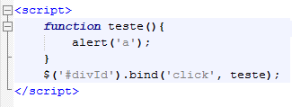
bind()

Slide 5
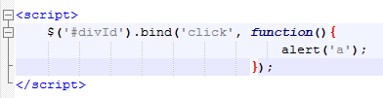
bind()

Slide 6
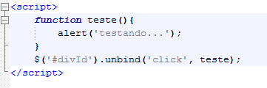
unbind()

Slide 7

trigger()

Slide 8
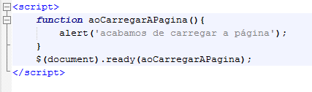
ready()

Slide 9
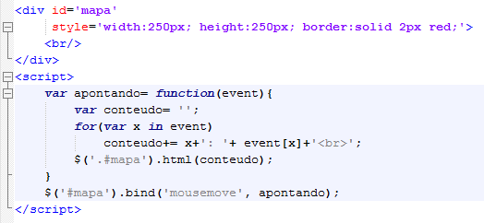
bind()

Slide 10
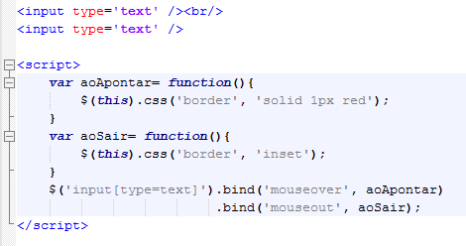
bind()

Slide 11
Effects
animate()- Animação customizada
delay()- Temporizador para executar alguma ação
fadeIn()- Exibe o elemento com efeito fade
fadeOut()- Oculta o elemento com efeito fade
slideDown()- Exibe o elemento com efeito de slide
slideUp()- Oculta o elemento com efeito slide

